Slide 1
UNIVERSIDAD AUTÓNOMA DEL ESTADO DE HIDALGO
ESCUELA SUPERIOR DE ZIMAPÁN
Licenciatura en Contaduría
Tema: Antecedentes Históricos de la Investigación de Operaciones.
Lic. Adriana Espino Beltrán
Enero – Junio 2016

Slide 2
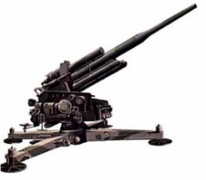
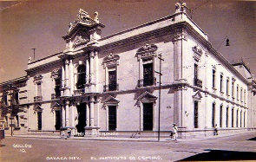
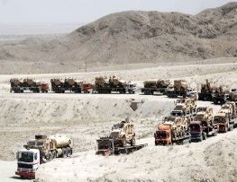
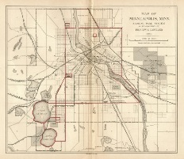
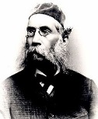
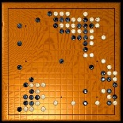
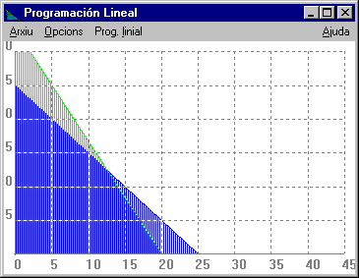
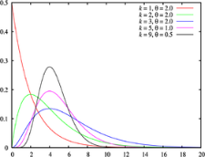
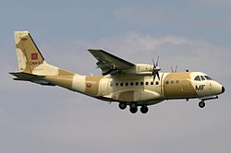
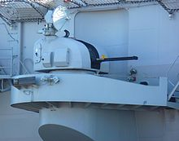
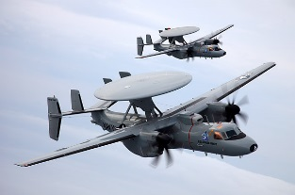
UNIVERSIDAD AUTÓNOMA DEL ESTADO DE HIDALGO
ESCUELA SUPERIOR DE ZIMAPÁN
Línea del tiempo de Investigación de Operaciones
Primera Guerra Mundial
Thomas Edison se dio a la
tarea de averiguar las
maniobras delos barcos
mercantes para disminuir
pérdidas por robos submarinos.
1937
Investigación de operaciones a nivel superior, incluían el radar y la creación de convoyes.
1951
Horace C, Levison aplicó modelos matemáticos muy refinados a grandes cantidades de datos.
1940
Tablero táctico
Se reunió el Grupo de Mando de Investigación contra Aviones por problemas de puntería por P. M. S. Blackett
Se celebra la primer Conferencia sobre I.O. En el Instituto Case de Tecnología de Cleveland
1942
1941
1950
1990
1910
1930
1939
Actividades científicas en investigación operacional en investigaciones de radar
Se acelera software para la IO
Científicos ingleses ayudaron a militares a descubrir la mejor manera de utilizar radar para aviones enemigos.
La industria Norteamericana comenzó a tomar enserio la I.O. con la programación lineal.
A.K. Erlangs, ingeniero Danes
lleva a cabo experimentos
relacionados con las fluctuaciones
de la demanda de instalaciones telefónicas
Los científicos ampliaron su área de actividades hasta abarcar más allá del problema original del radar.

